Slide 1
따릉이 수요 예측 모델
2013314018 박범근
2014316003 곽취문

Slide 2
INDEX
선정배경
2. 데이터수집
3. 모델 제작
4. 활용 방안
5. 한계점

Slide 3
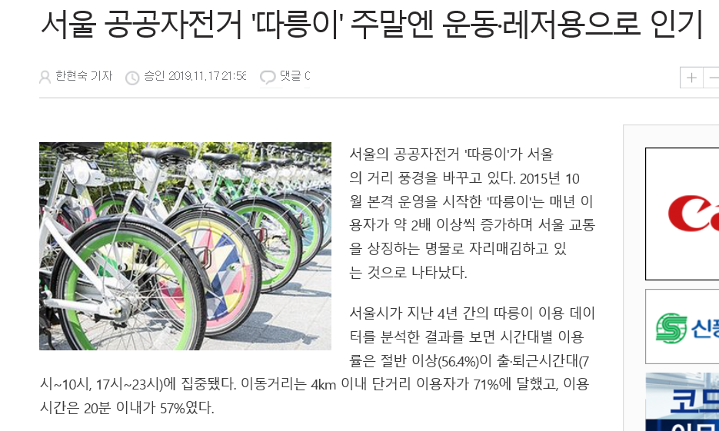
1. 선정배경

Slide 4
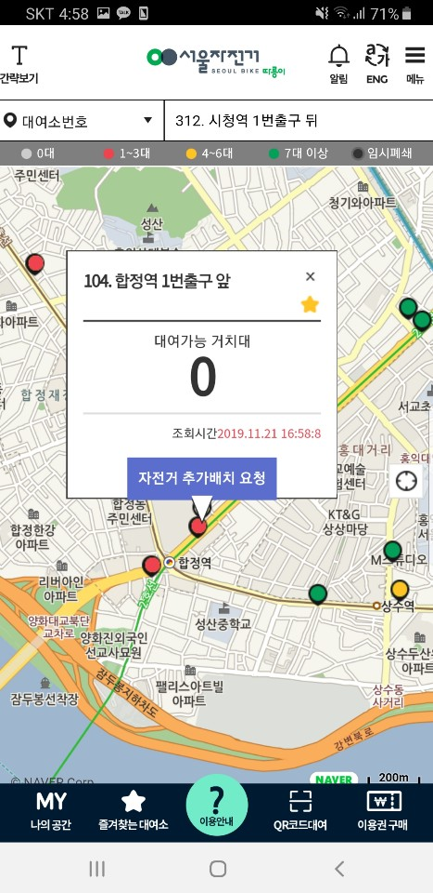
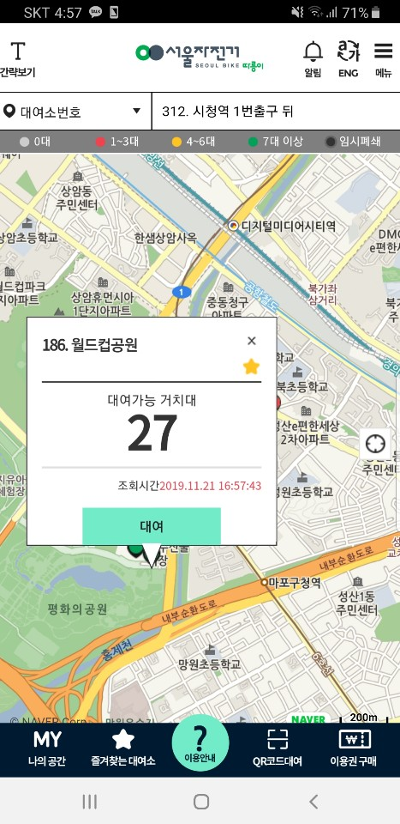
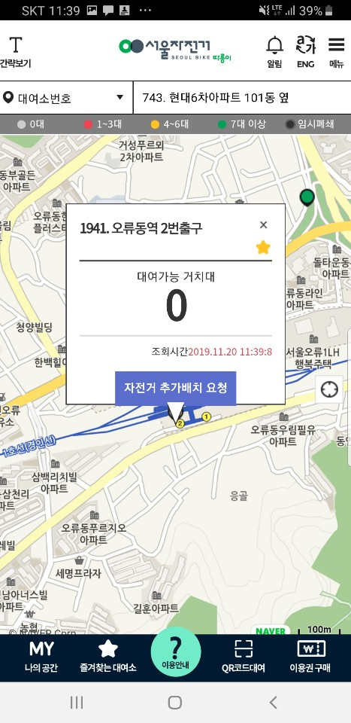
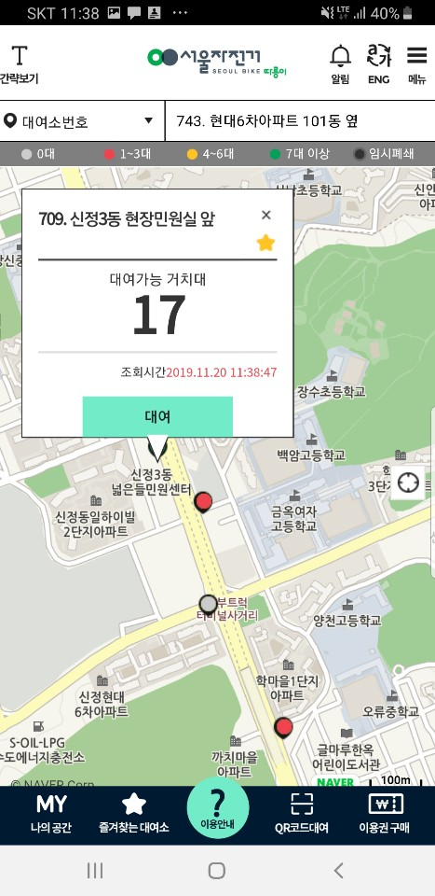
1. 선정배경
장소에 따라 차이가 심한 보유 자전거 대수

Slide 5
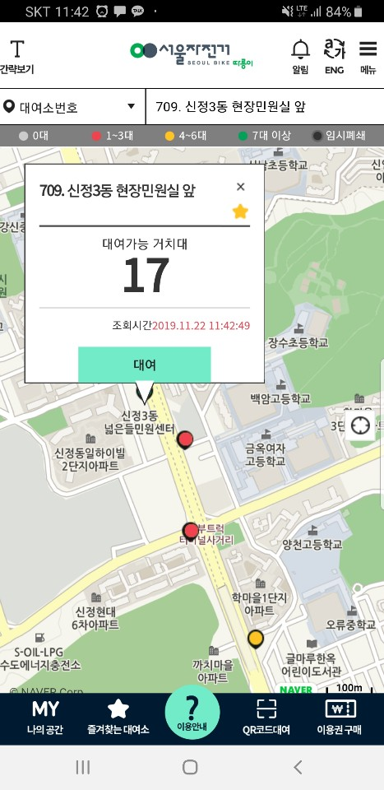
1. 선정배경
장소에 따라 차이가 심한 보유 자전거 대수
가까운 거리임에도 차이가 심한 대여가능 자전거 대수
1~3대
0대
하루 대여건수를 예측
1~3대

Slide 6
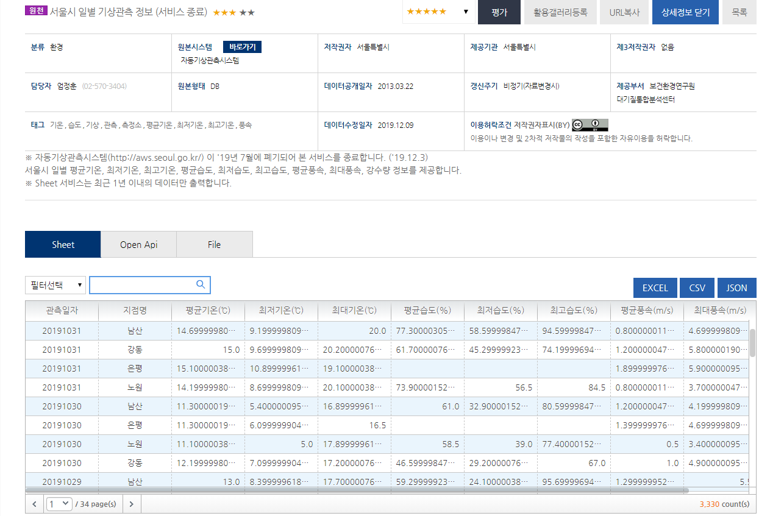
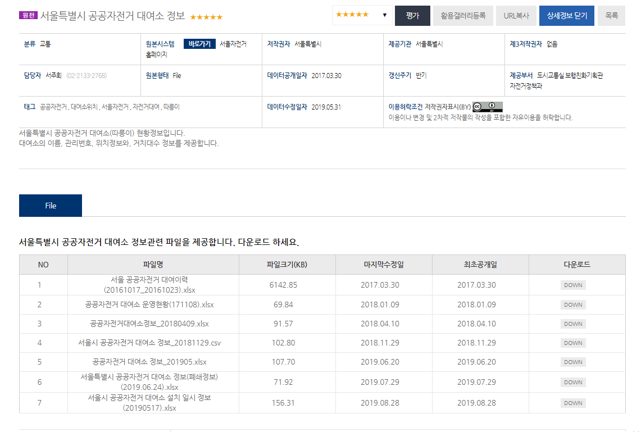
2. 데이터 수집
출처 : 기상청, 서울열린데이터광장
대여소별 일간 대여 횟수 정보
(2019 4월 이후로는 따로 연락하여 요청으로 받음)
일간 평균 기온 데이터

Slide 7
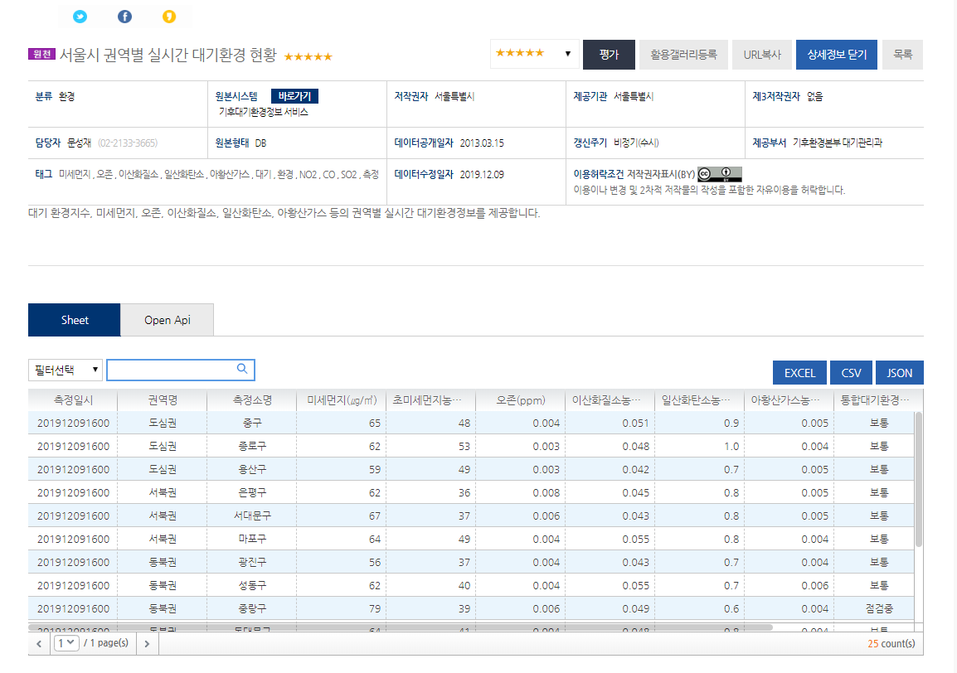
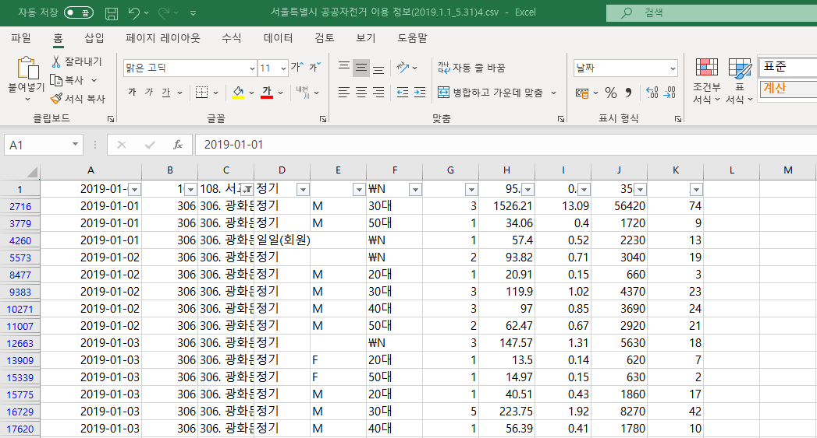
2. 데이터 수집
출처 : 기상청, 서울열린데이터광장
따릉이 대여소 선정 -> 306. 광화문역 7번 출구
(선정 이유)
유동인구가 많고 대여 또는 반납 건수가 많기 때문
[미세먼지 데이터] (위치 : 종로구)

Slide 8
3. 모델 제작
1. 데이터 선정
일평균기온
주말or평일
미세먼지
다음날 대여건수
예측
당일 대여건수
초미세먼지
강수량

Slide 9
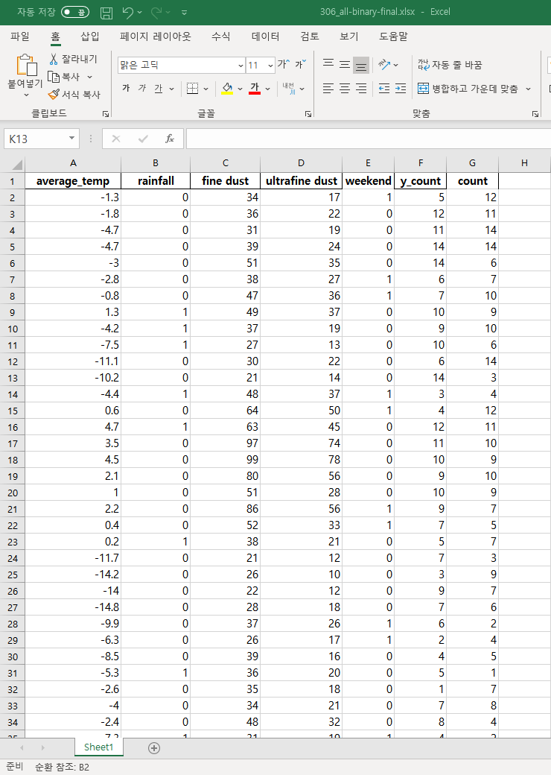
3. 모델 제작
1-1. 데이터 통합, 전처리(회귀)
Rainfall = 강수량을 나타낸 것이 아닌 비가 왔는지 오지 않았는지 유무를 0, 1로 변환
Weekend = 주말이면 대여수가 줄어드는 특성을 감안하여
주말인 경우 1, 평일인 경우 0 으로 변환
Count = 대여건수를 표현한 것 (y_count는 어제의 대여건수)
Count를 예측하는 회귀 모델에 관한 데이터

Slide 10
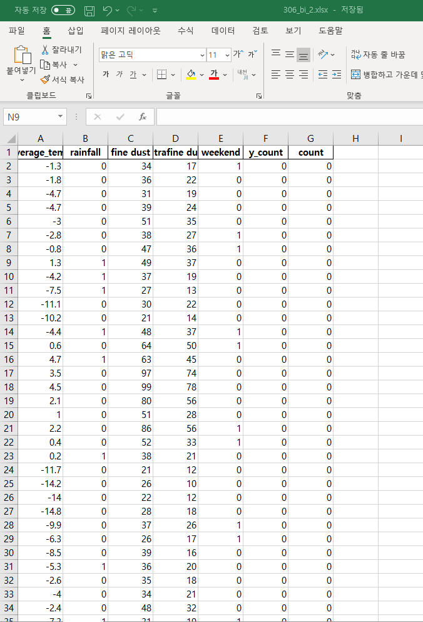
3. 모델 제작
1-2. 데이터 통합, 전처리(이진분류)
Rainfall = 강수량을 나타낸 것이 아닌 비가 왔는지 오지 않았는지 유무를 0, 1로 변환
Weekend = 주말이면 대여수가 줄어드는 특성을 감안하여
주말인 경우 1, 평일인 경우 0 으로 변환
Count = 대여건수 평균 + ½표준편차 를 넘으면 1 , 넘지 못하면 0 으로 변환
평균 (약)19, 표준편차 (약)9
대여수 k 는 23.5를 넘으면 상위 30%에
해당하는 대여수 이므로 (y_count 동일 적용)
k >= 23.5 → 1
k < 23.5 → 0

Slide 11
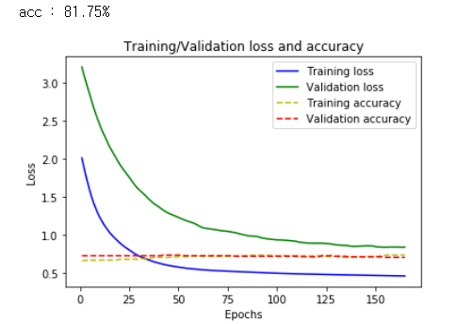
3. 모델 제작
2-1. MLP 이진분류 모델 학습 결과
Train, Validation, Test
6 : 2 : 2
Epochs = 500
Batch size = 100
Accuracy = 81.75%

Slide 12
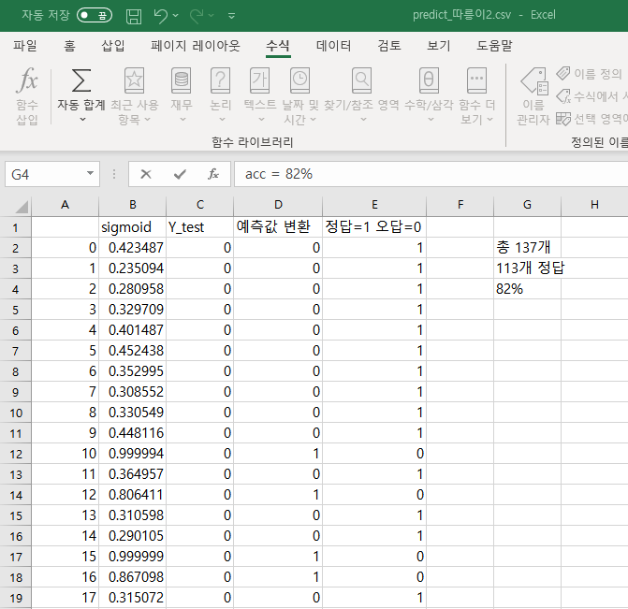
3. 모델 제작
2-1. MLP 이진분류 모델 학습 결과
→ 엑셀로 예측결과 도출
여름, 겨울에 따라 이용률이 많이 줄어들기 때문에 정확한 예측인지 확인이 힘듦
LSTM 사용으로 한계 극복 가능?

Slide 13
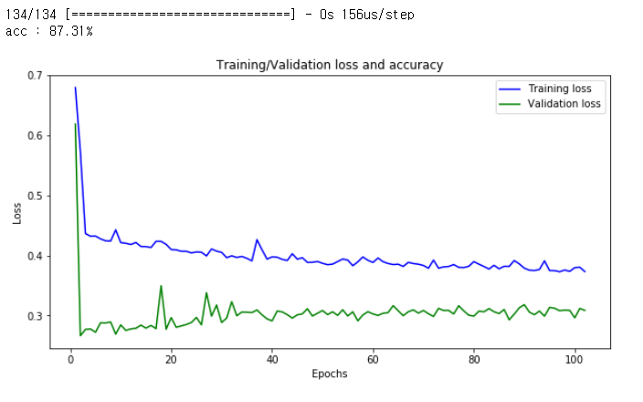
3. 모델 제작
2-2. LSTM 이진분류 모델 학습 결과
Epochs = 400
Batch size = 20
Accuracy = 87.31%

Slide 14
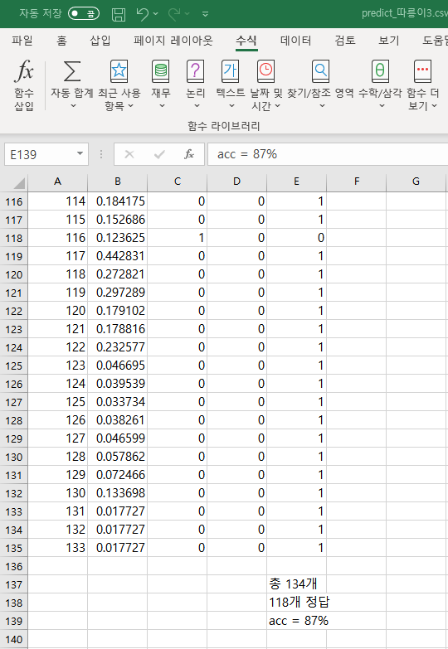
3. 모델 제작
2-2. LSTM 이진분류 모델 학습 결과
좀더 나아진 정확도

Slide 15
4. 활용 방안
1. 대여 회전율 증가
높은 수요가 예측되는 정류소 선정
해당 정류소를 반납
목적지로 선택한
사용자에게 보상 지급
2. 일부 반납장소에
몰리는 현상 감소 효과

Slide 16
5. 한계점
1. 데이터가 많이 부족하다.
→ 2017년 따릉이 대여가 활성화 되지 않음
2. 시간대별로 예측했다면…..
→ 시간별로 대여 수를 알려주는 데이터 없음
3. 선정한 대여소의 유동인구를 변수로 넣었으면
→ 영향을 주는 변수이기에 학습이 좀 더 잘됐을 것으로 예상

Slide 17
감사합니다

